Slide 1

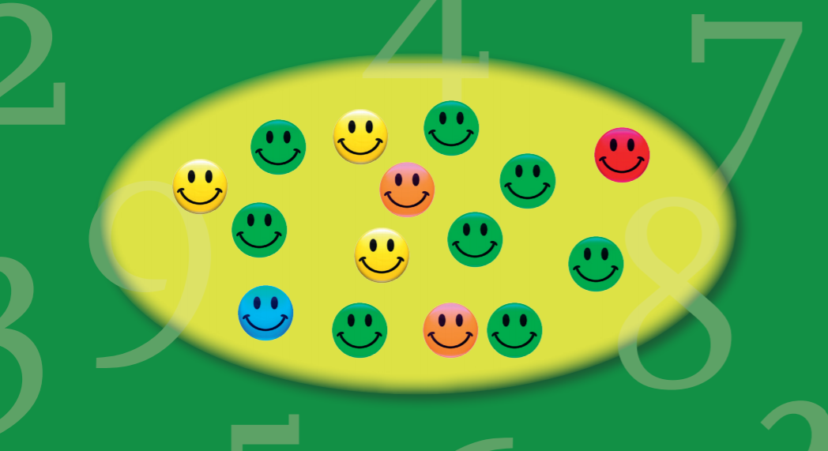
Passend aanbod voor sterke rekenaars
3 maart 2021
Suzanne Sjoers (SLO)

Slide 2
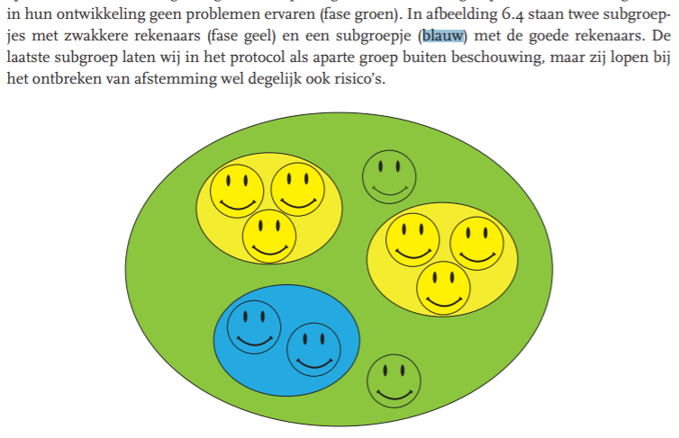




Slide 3
Leerdoelen
Kennis opdoen over actuele ontwikkelingen rondom ‘subgroep blauw’;
Kennis opdoen over welke leerlingen onder ‘subgroep blauw’ vallen van het protocol ERWD;
Kennis opdoen over de onderwijsbehoeften van sterke rekenaars en van de risico’s wanneer deze behoeften niet vervuld worden;
Kennis opdoen en ervaren van mogelijke onderwijsaanpassingen voor sterke rekenaars die tijdens de verschillende fasen van een rekenles gerealiseerd kunnen worden.

Slide 4
Actualiteit
‘Waarom aandacht voor deze groep?’

Slide 5
Actualiteit (1)
Inspectie van het Onderwijs
Het huidige reken- en wiskundeonderwijs daagt (potentieel) hoogpresterende leerlingen onvoldoende uit om tot een hoger niveau te komen.
Aanleiding voor dit onderzoek is de daling van het aandeel hoog en excellent presterende leerlingen in rekenen en wiskunde.
‘Reken- en wiskundeonderwijs aan (potentieel) hoogpresterende leerlingen’

Slide 6
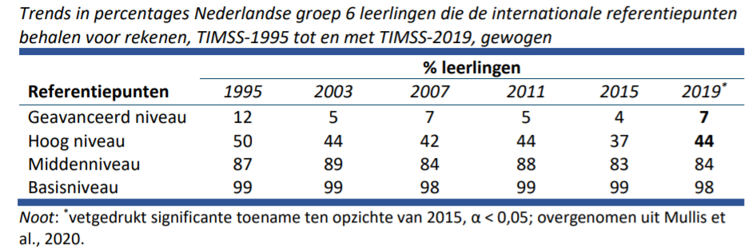
Actualiteit (1)
Bron: Leerlingprestaties in de exacte vakken in groep 6 van het basisonderwijs. Resultaten TIMSS-2019/ M. R. M. Meelissen, E. R. Hamhuis & L. X. F. Weijn Enschede: Universiteit Twente – 2020.

Slide 7
Actualiteit (1)
30%
15%
Hoeveel % van de scholen biedt structureel aanvullend aanbod aan > 1S?
Hoeveel % van de scholen bieden structureel een verdiepende instructie aan?
Notes:
Tip; bekijk de aanbevelingen

Slide 8
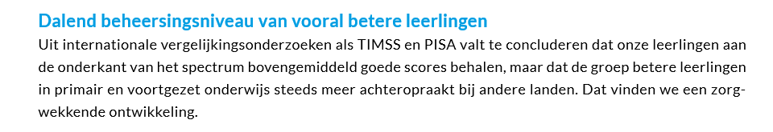
Actualiteit (2) Curriculum.nu
Visie ontwikkelteam rekenen-wiskunde:

Slide 9

Actualiteit (2)
“Dit hoogste niveau ligt voor
een deel van de leerlingen
(naar schatting 20 %)
structureel beneden hun
potentiële mogelijkheden.”
(Rapport Meijerink, 2008, pag.24)

Slide 10
“Voor ieder talent is ruimte en dit wordt optimaal benut…”
Actualiteit (3) Beloftes van scholen
“Wij nodigen leerlingen uit het beste uit zichzelf te halen…”
“…waar elke leerling wordt uitgedaagd om op het hoogste niveau te presteren…”

Slide 11
Welke leerlingen vallen onder ‘subgroep blauw’?
3 typen sterke rekenaars

Slide 12

Noteer bij elk type sterke rekenaar minstens twee namen van (oud)leerling(en)

Slide 13
Goede rekenaar | Snelle rekenaar | Creatieve rekenaar

Slide 14
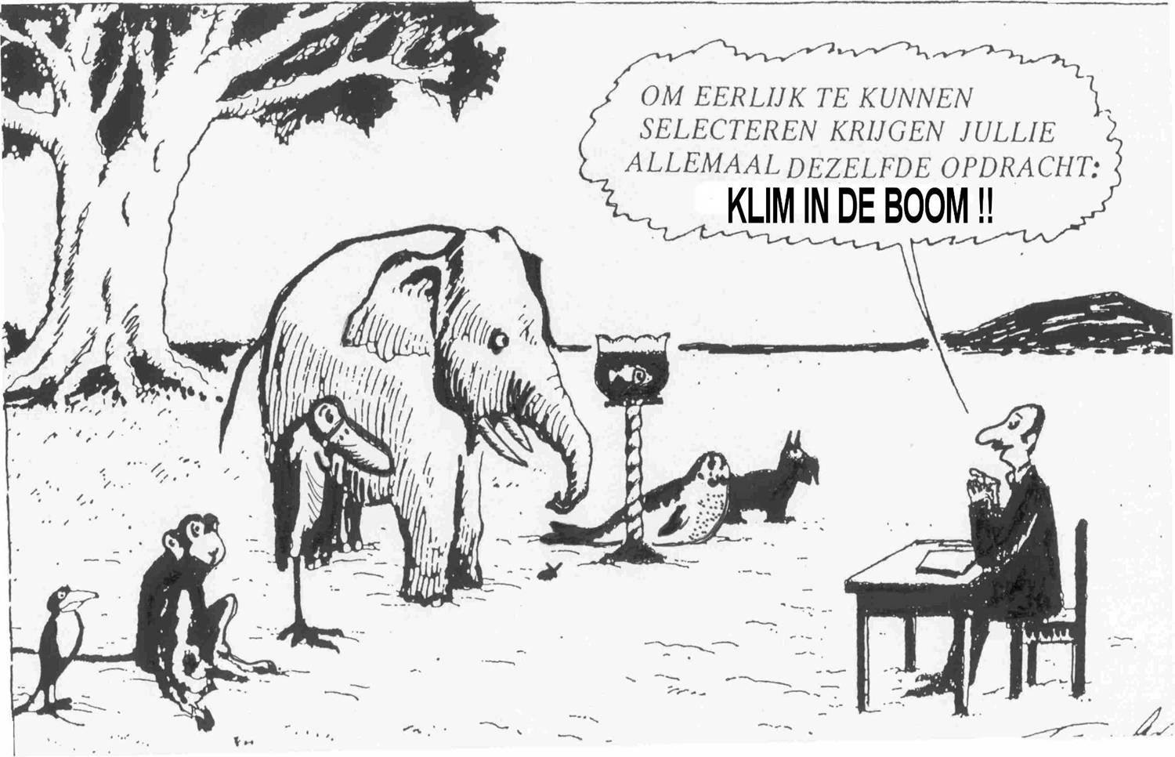

Slide 15
Typen sterke rekenaars
Goede rekenaar (Sjoers, 2015)
(hoge scores, inzicht)
Snelle rekenaar (Reed, 2004)
(hoog werktempo, snel van begrip)
Creatieve rekenaar (Reed, 2004)
(creativiteit, inzicht, kennis is middel)

Slide 16
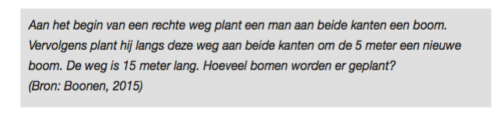



Drie typen sterke rekenaars maken een opgave:

Slide 17
Welke namen van vormen hoor je tijdens de instructie?
Schrijf ze op en teken ze.
Geef een denkactiviteit mee tijdens je instructie:
-voor leerlingen die de kennis direct willen toepassen;
- voor leerlingen die al (deels) bekend zijn met de stof.
Noteer alle breuken die tijdens de instructie voorbij komen op je (kale) getallenlijn van 0 tot 1
Kleur de uitkomsten van de tafels van
3, 6 en 9 in een honderdveld.
Wat valt je op?

Slide 18
Signaleren
‘Laat het eerst maar eens zien…’

Slide 19

Bron: Van de Weijer-Bergsma et al. (2016). Differentiëren in het rekenonderwijs. Hoe doe je dat in de praktijk? Doetinchem: Graviant scientific & educational books.

Slide 20

Signalering sterke rekenaars
Observaties leerlinggedrag
Prestaties
Stimuleren rekentalent
Gesprekken met de leerling
Gesprekken met de ouder(s)
Intuïtie

Slide 21

Stimuleren rekentalent
www.wodb.ca
www.w4kangoeroe.nl

Slide 22
Onderwijsbehoeften
'Elke leerling heeft het recht om elke rekenles iets te leren'

Slide 23
Geef voorbeelden en laat leerlingen de theorie of de rekenregel afleiden

Slide 24
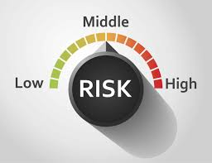
Jort (groep 8) is rechtshandig, maar schrijft sinds kort zijn rekenwerk met links.
Zo maakt hij voor zichzelf het rekenen moeilijker.

Slide 25
Onderwijsbehoeften van 'Goede Rekenaars'
Doel / uitdaging nodig
Begeleiding bij leren falen
Compacten:
  Schrappen in de verwerkingsstof wanneer de betreffende vaardigheid wordt beheerst.
Verrijken:
  Plusmateriaal behorend bij de methode.
  Toepassingen in vergelijkbare situaties.

Slide 26
Stijn (groep 3) is tijdens de instructie over eraf-sommen al begonnen met het maken van de opgaven uit zijn werkschrift. Deze opgaven heeft hij snel af, maar de helft van de sommen zijn fout. Stijn dacht dat het allemaal eraf-sommen waren. Hij had over het hoofd gezien dat het in het eerste rijtje om erbij-sommen ging.

Slide 27
Onderwijsbehoeften van ‘Snelle Rekenaars'
Controle van snelle maar incorrecte oplossingsstrategieën
Aandacht voor werk- en leerstrategieën
Focus op proces
Compacten & Versnellen:
  Grote denkstappen
Verrijken:
  Voorwaardelijk pluswerk
  Toepassen in nieuwe situaties

Slide 28
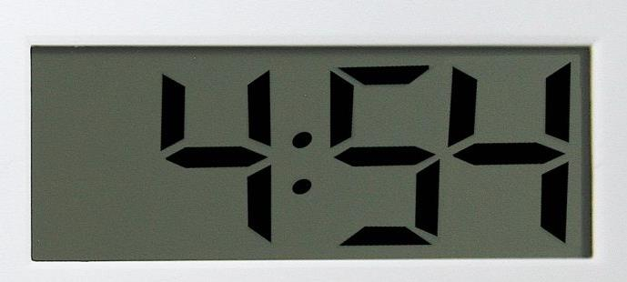
Erik (3 jaar) kijkt naar de digitale klok, ziet dat het
cijfer 4 gevormd wordt door 4 streepjes en concludeert:
“Het cijfer 4 klopt,
het cijfer 5 klopt ook.”

Slide 29
Onderwijsbehoeften van ‘Creatieve Rekenaars'
Kader nodig: Wat is het einddoel? Wat is het nut?
Instructie over denkwijze rekenmethode en vraagstelling in toetsen
Compacten & Versnellen:
  Grote denksprongen
Verrijken:
  Clusteren van verrijkingsstof
  Creatieve toepassingen in nieuwe situaties

Slide 30
Onderwijsaanpassingen
'Niet het vele is goed, maar het goede is veel.'

Slide 31
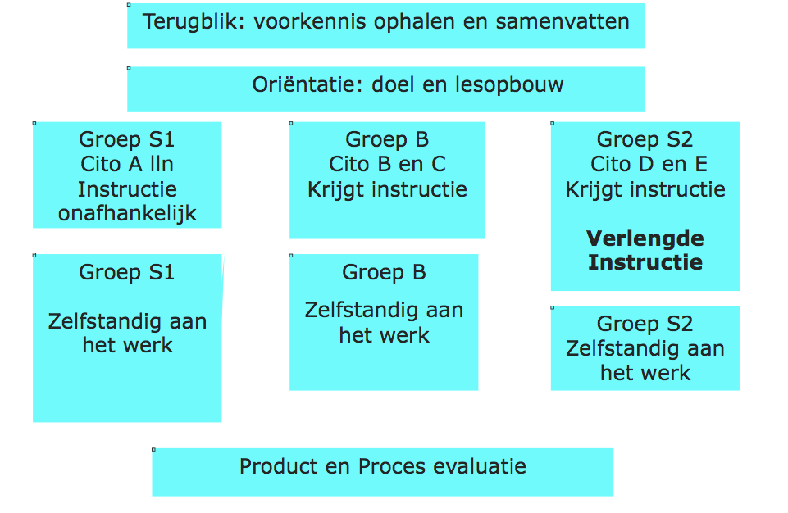
Rekenles volgens de handleiding...

Slide 32
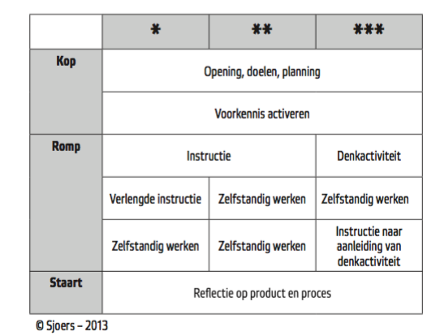
Onderwijsaanpassingen binnen de rekenles
1
2
3
4

Slide 33
1. Pluslesdoelen toevoegen
Voeg een hindernis toe aan het lesdoel
Voeg een extra toepassing toe
Verplaats naar andere tijd, plaats of situatie
Stimuleren om op abstract niveau te denken
Open pluslesdoel
Van ‘wat’ naar ‘hoe’

Slide 34
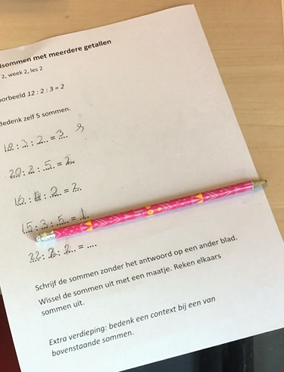
Lesdoel groep 5 :
Je gebruikt keersommen bij uitrekenen van deelsommen. Je leert wat het deelteken is.
Pluslesdoel:
Je gebruikt keersommen met meerdere factoren bij het uitrekenen van deelsommen.

Slide 35
Pluslesdoelen
Lesdoel:
Ik kan een kubus herkennen tussen andere ruimtelijke figuren.
Pluslesdoel:
Ik kan overeenkomsten en verschillen met andere ruimtelijke figuren benoemen.
Ik kan de uitslag van een kubus herkennen tussen uitslagen van andere ruimtelijke figuren.
Ik kan kubussen herkennen in openbare kunst.

Slide 36
Pluslesdoelen
Lesdoel:
Ik kan twee geldbedragen bij elkaar optellen.
Lesdoel:
Ik kan analoge en digitale kloktijden aflezen en noteren.
Lesdoel:
Ik kan hele getallen tot 20 op een getallenlijn plaatsen.
Doe het zelf:

Slide 37
2. Automatiseren
Memoriseren
Verschil automatiseren en memoriseren
Weerzin tegen stampen
Nut van memoriseren (kennis & proces)

Slide 38
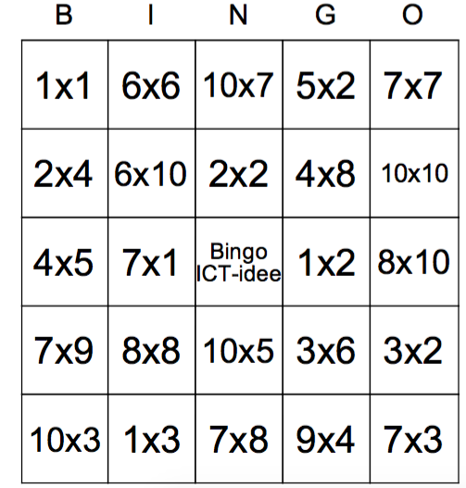
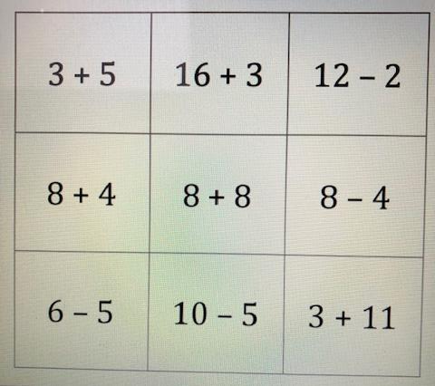
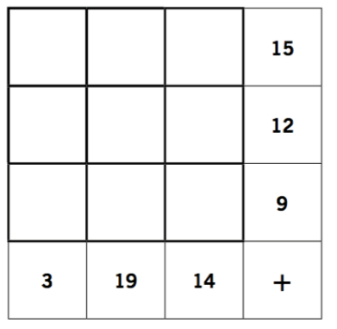
Factor Samurai
  Yohaku: vul 9 opeenvolgende getallen in.
  (www.yohaku.ca)

Slide 39
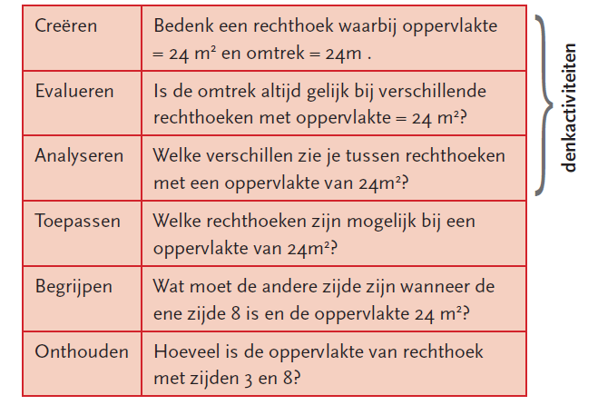
3a. Vragen aanpassen in methode

Slide 40
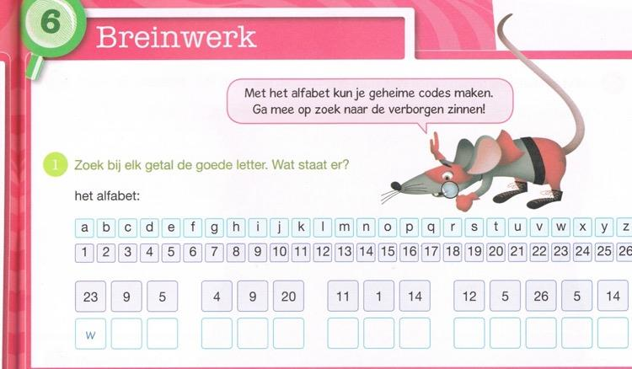
maak een woord van 20

Slide 41
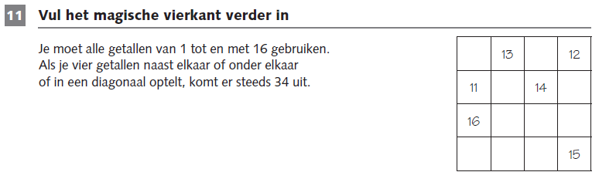
Wat is een magisch vierkant?
Maak er zelf één van 4 bij 4

Slide 42
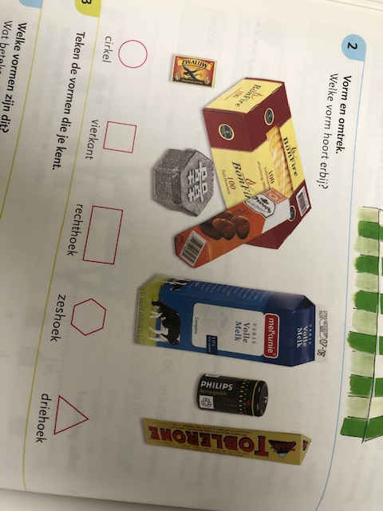
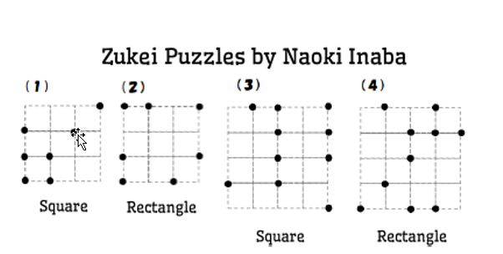

Slide 43
3b. Vragen toevoegen aan methode of instructie
Is het altijd zo dat?
Bedenk een ideale…
Wat zou er gebeuren als…
Hoe kan het dat…
Stel je voor dat…
Kun je een voorbeeld bedenken waarbij het niet zo is?

Slide 44
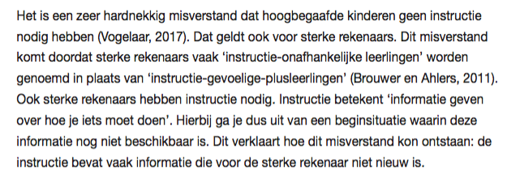
4.
Een vast instructiemoment

Slide 45
Invulling instructiemoment
Controleren of instructie begrepen is;
Repareren van incorrecte en/of inefficiënte oplossingsstrategieën;
Werken aan vaardigheden: plannen, omgaan met falen, verwoorden oplossingen naar uitwerking op papier;
Aandacht voor barrières in de rekenmethode (dressed-up problems, taal van de rekenmethode leren)
Verdieping: verbreden of verrijken

Slide 46
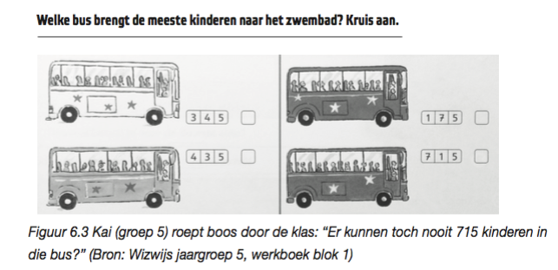
Dressed-up-problems

Slide 47
Taal van de methode begrijpen

Slide 48
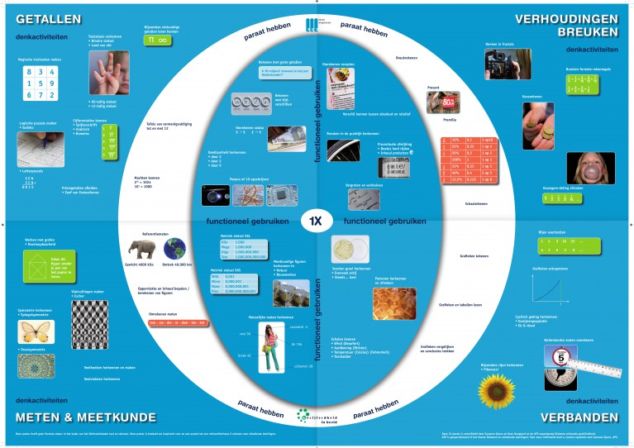
Uitdaging: Verrijken

Slide 49
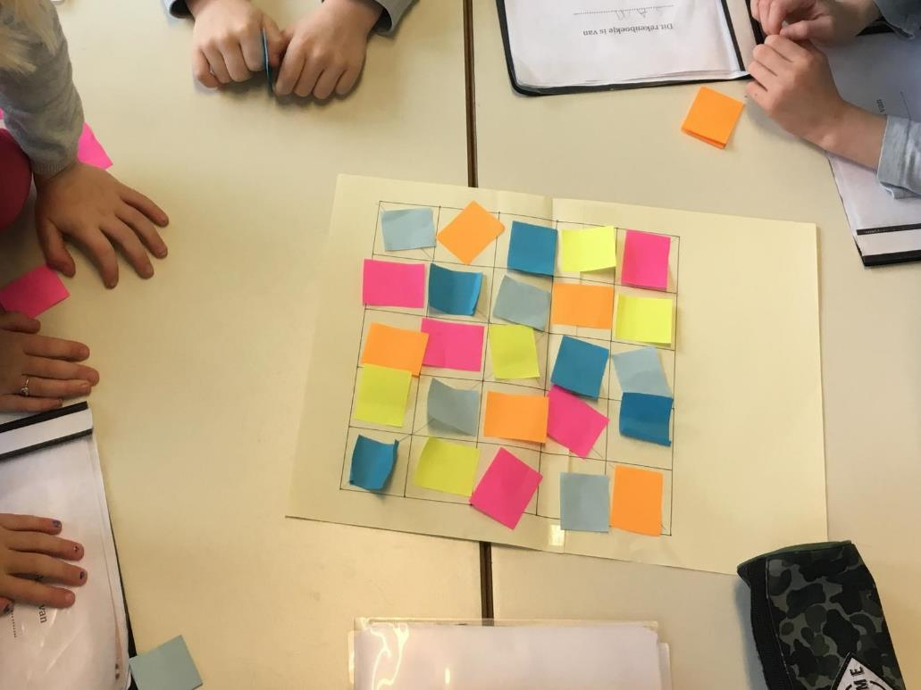
Uitdaging: Maken of creëren:

Slide 50
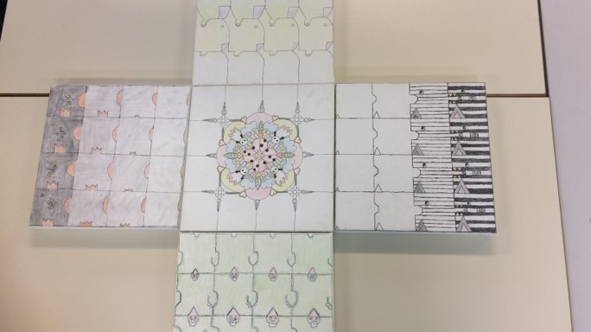
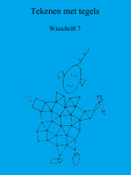
https://www.vierkantwinkel.nl/nl/category/wisschriften/

Slide 51
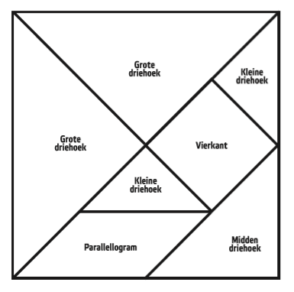
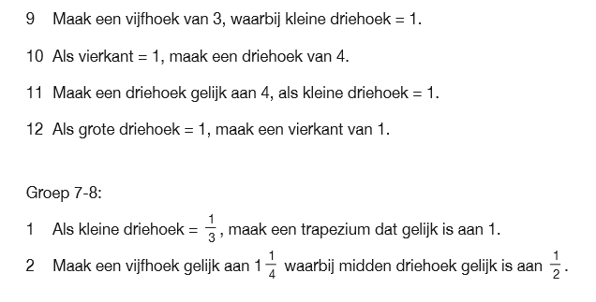
Uitdaging: Complexe domeinoverstijgende opdrachten

Slide 52
Leerdoelen
Kennis opdoen over actuele ontwikkelingen rondom ‘subgroep blauw’;
Kennis opdoen over welke leerlingen onder ‘subgroep blauw’ vallen van het protocol ERWD;
Kennis opdoen over de onderwijsbehoeften van sterke rekenaars en van de risico’s wanneer deze behoeften niet vervuld worden;
Kennis opdoen en ervaren van mogelijke onderwijsaanpassingen voor sterke rekenaars die tijdens de verschillende fasen van een rekenles gerealiseerd kunnen worden.

Slide 53
Suzanne Sjoers
Meewerken aan projecten van SLO?
s.sjoers@slo.nl

